Slide 1
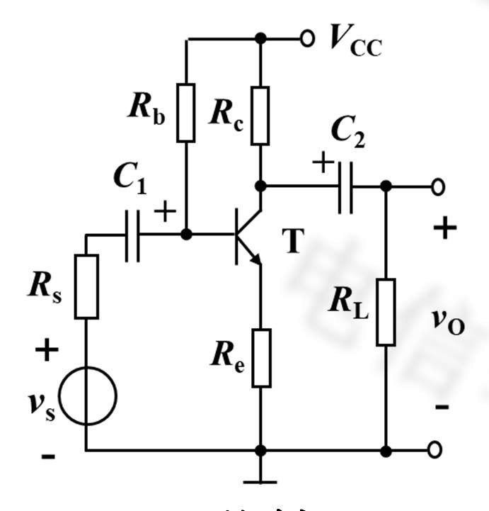
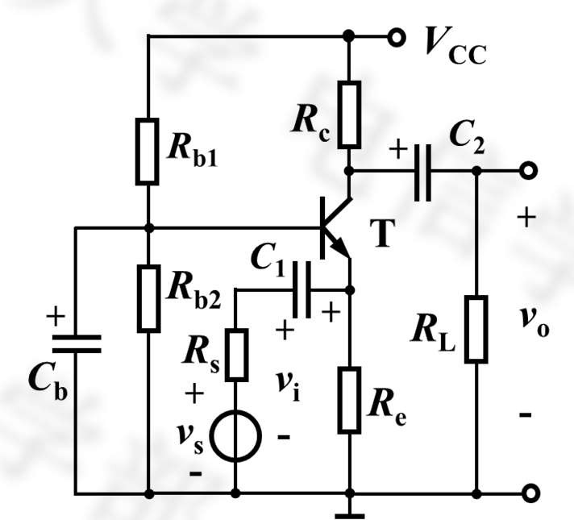
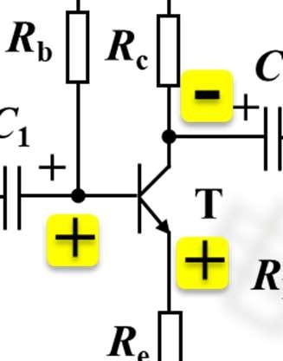
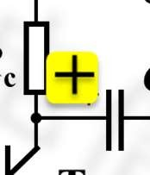
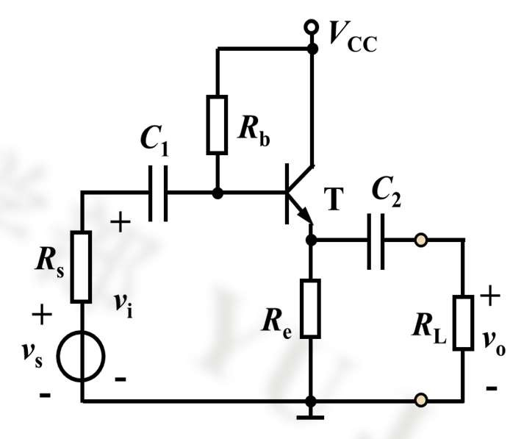
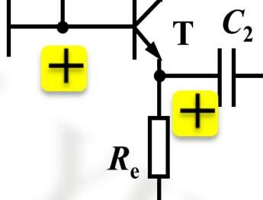

几个概念：瞬时极性、同相、反相
瞬时极性：信号值增大为“正极性”，信号值减小为“负极性”。 同相、反相：输出信号与输入信号极性相同即为“同相”放大，
增益为正；反之为 “反相”放大，增益为负。
根据增益符号可知晶体管不同组态的各端口之间的相位关系：
➢共射
反相 放大
➢共基 ^{同相}
➢共集 ^{同相}
放大
放大
1

Slide 2
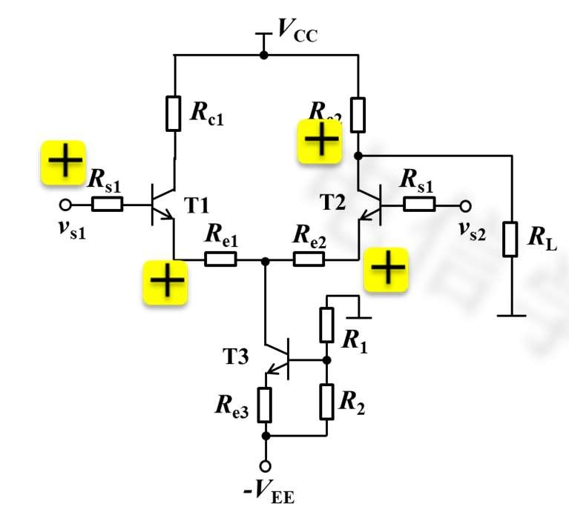
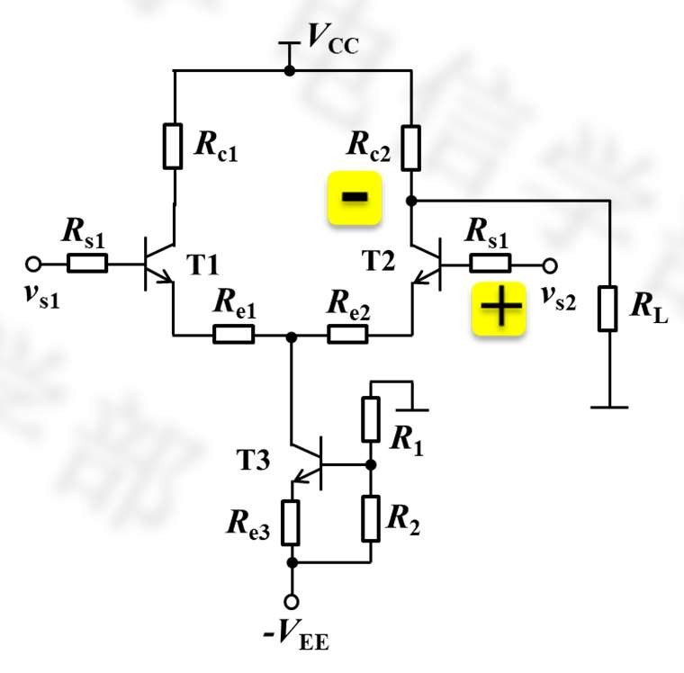
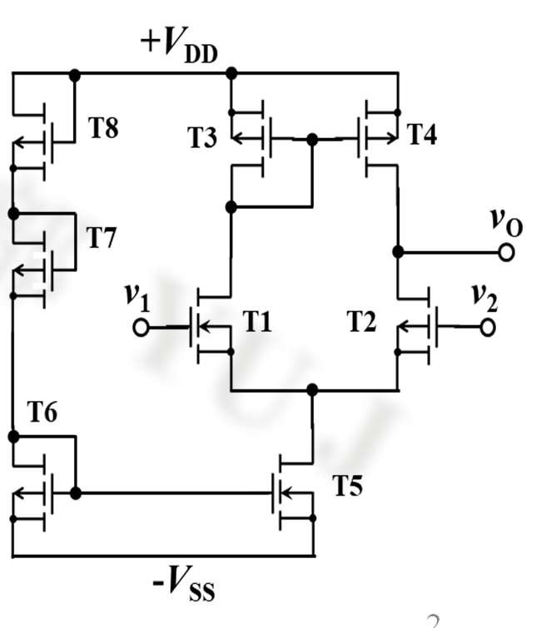
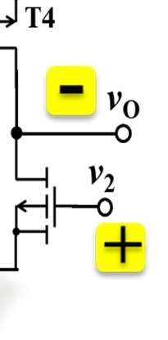
几个概念：差分放大电路的同相端、反相端
与输出端极性相同的输入端称为“同相端”； 与输出端极性相反的输入端称为“反相端”。
判断方法：假定某输入端的瞬时极性为正，根据晶体管电路组 态推断输出端的瞬时极性；若输出端瞬时极性为正，则该输入 端为同相端；若输出端瞬时极性为负，则该输入端为反相端。
2
同 相 端
反 相 端
同 相 端
反 相 端
同相 端
反相 端

Slide 3
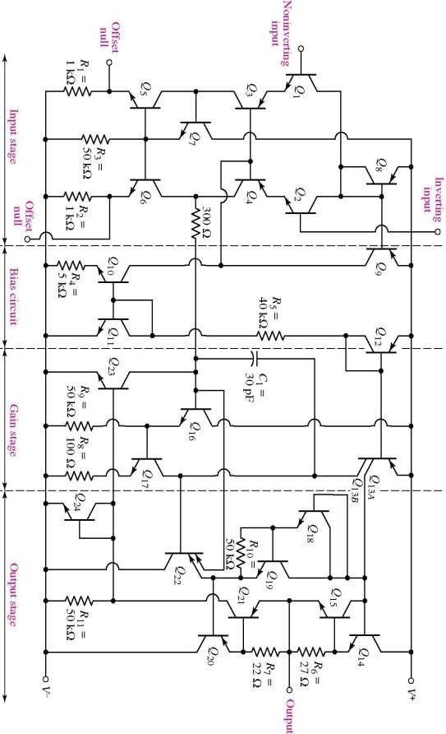
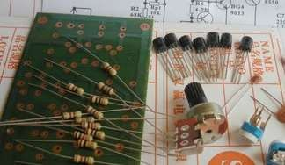
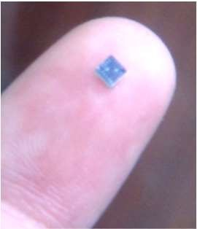
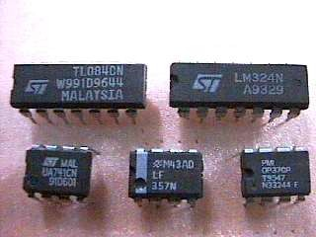
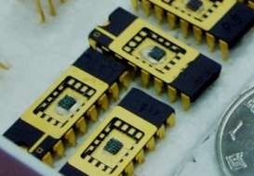
6.2 集成运算放大器（书中6.4）
运算放大器：高增益多级直接耦合放大器
分级 | 输入级 | 增益级 | 输出级
功能 | 高共模抑 制比 | 高增益 1000倍量级 | R_{o}低,提高带 载能力
电路 | 差分放大 | 共射、 多级放大 | 电压跟随器 或互补功放
集成运算放大器：小、便宜、性能好。
运放需要的 分立器件
集成运放
08:22:4

Slide 4
6.2 集成运算放大器
Operational Amplifier
1 构成和符号
2 主要参数
3 运放内部电路模块化分析
4 分类
5 运放的补偿与反馈
08:22:5

Slide 5



1 构成和符号
+V_{CC}
T₄
v_{o}
v
T₃
–
T
T₁
T₂
5
v₊
I_{S}
-V_{EE}
增益级
输出级
输入级：差分放大
共射放大
互补对称功放
08:22:05

Slide 6
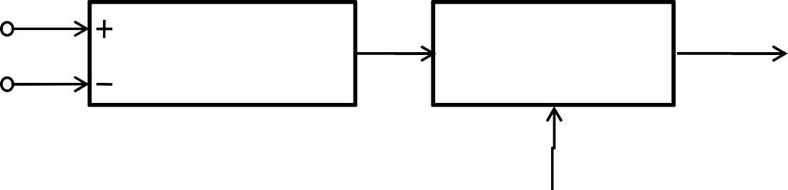
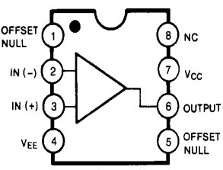
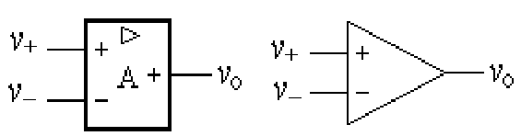
1 构成和符号
v₁ v₂
^{v}O1
^{v}O2
v_{O}
差分输入级
电压增益级
输出级
偏置电路
(a) 国标
(b) 惯用符号
v₋(v_{N}): 反相输入端
v₊(v_{P}) : 同相输入端 v_{o} : 输出端
另外：正、负电源端，补偿端和调零端，空脚等
(VCC, VEE，Offset，NC，etc.).
08:22:05

Slide 7
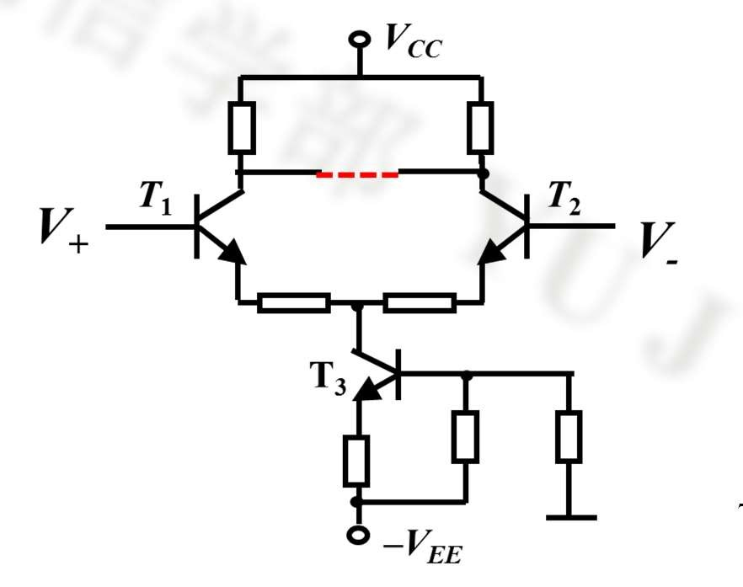
2 主要参数
v v
I
+
+
+
A
-
I
v
-
-
o
一、部分静态参数
1).输入失调电压V_{IO} ：V_{IO}
 
 V
^{A}VO
对称性 μV mV
对称性 pA μA （BJT）
o
V  0
I
2).输入失调电流 I_{IO} ： I
 I  I
IO
B
^{B} V_{I} 0
3).输入偏置电流 I_{IB} ： IIO
  I_{B}  I_{B}  2
nA μA（BJT）
7
输入失调电压温漂 dV_{IO} /dT
输入失调电流温漂 dI_{IO} /dT
08:22:05

Slide 8
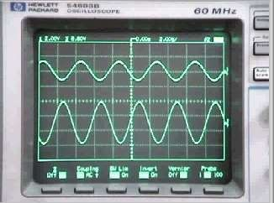
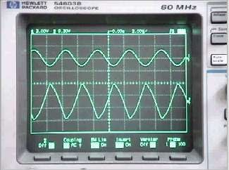
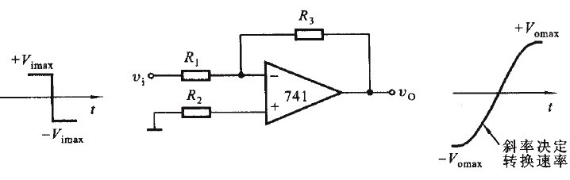
二、动态技术指标
1).开环差模电压放大倍数 A_{vo}
60-130dB
20lg|A | (dB)
2).差模输入电阻r_{id}
10⁶ -10¹³
0.05 -200
v
20lg|A_{v0}|
3).输出阻抗
^{r}o:
4).共模抑制比 K_{CMR}
80-140dB
0
5).－3dB带宽 f _{H} ： A_{vo}在高频段下降3dB 所定义的带宽 f _{H}
6).单位增益带宽 f _{T} (BW_{G})——A_{vo}=1 (0dB) 时对应的频率
f_{H}
BW_{G} f
7). 转换速率S _{R} (slew rate，压摆率)—对快速变化的输入信 号的响应能力(V/us)
。
 dV_{o}
S
R
dt
max
08:22:05

Slide 9
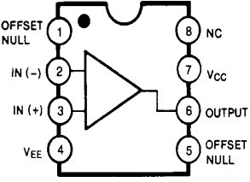
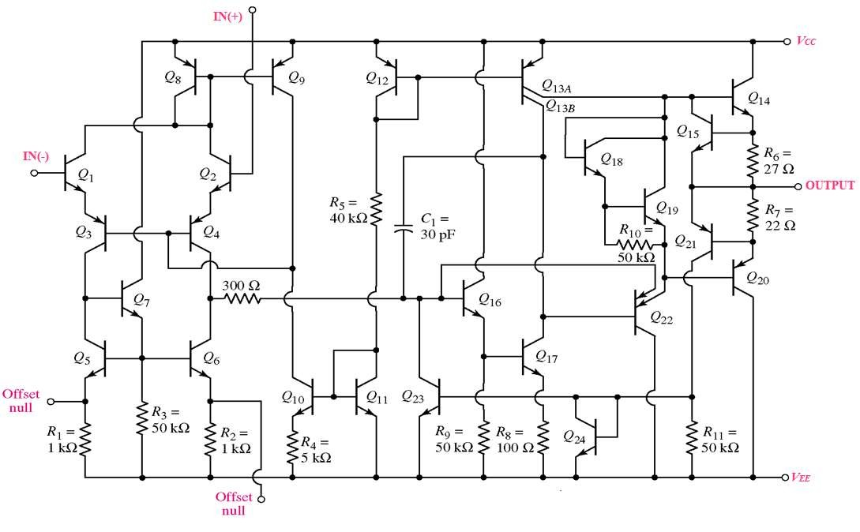
3 运放内部电路模块化分析
741 op-amp (general-purpose op-amp) P282 图6.4.2
IC区别于分立元件电路的部分特点： 1). 高集成度，元件一致性好。
2). 内部电阻元件阻值通常 < 20 kΩ,
高阻用BJT有源元件代替或外接。
3).内部电容元件通常 < 50pf， 大电容要外接。
08:22:05

Slide 10
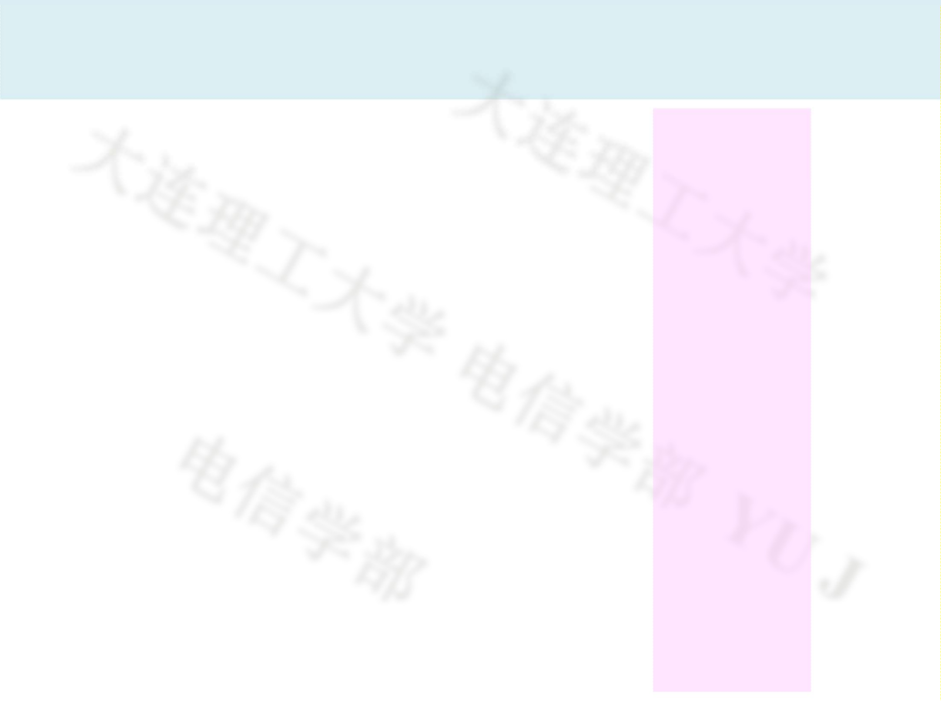


例. 分析电路：
每级电路的功能； 判断同相端和反相端；
+V_{CC}
与v_{o}反相
T₄
反相 输入端
+
+
-
v_{o}
T₃
v
T
–
T
T
5
1
2
v₊
同相
输入端
+
I_{S}
-V
EE
与v_{o}同相
中间级 增益级
输出级 共集电路
输入级：差分放大
08:22:05
共射放大
乙类互补对称放大

Slide 11
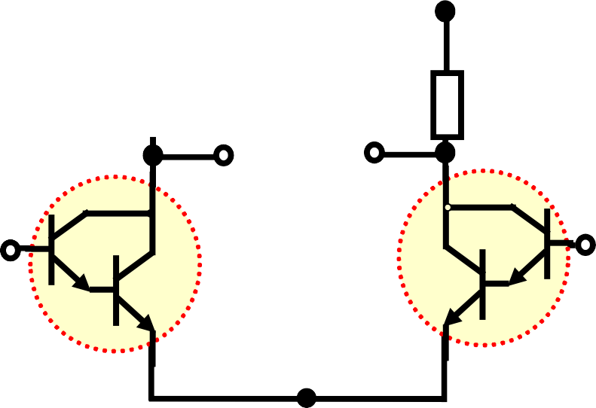

为减小I_{B}， 提高输入电阻，T₁、T₂采用复合三极管
+V_{CC}
I_{C} ^{I}C2
R_{C}
+ v_{o} -
R_{C}
^{I}C1
^{v}i2
I

^{v}i1
T T
1 2
E
B
1
R₁
₂
^{I}B2
I_{E}
T₃
= ₁ ₂
T₄
R₂
R₃
-V_{EE}
08:22:05

Slide 12
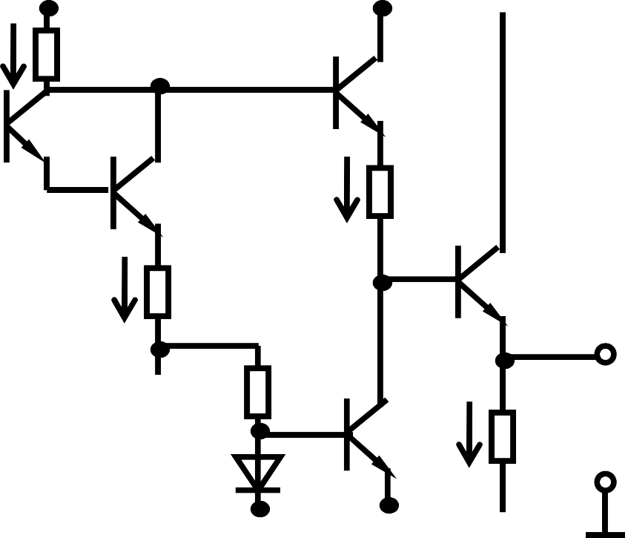
例. 分析电路：
+V_{CC} (+10V)
R
R₈
5.1k
^{i}R3 R
3
v
1
i
R₂
^{i}c2
o2
13.4k
c1
13.4k
19.3k
T₅
^{v}i1
T₃
T₁
T₂
i
R₅
3.5k
-
+
T
4
R₄
1.9k
R5
I
REF
i
R4
T₆
^{v}i2
i
3
+
c7
T₇
R₇
9.7k
T₈
^{i}R6
R
v
T₉
6
o
D
2.0k
-
–V_{EE} (-10V)
➢ T1,T2对管组成差分放大输入级，双端输入、单端输出；
➢ 复合管T3,T4组成共射极电路，增益级，提高电压增益；
➢ T5,T6组成两级电压跟随器，是输出级，提高带负载的能力；
➢ R8和T7与T8构成电流源，偏置电路，为差放提供偏置电流；
➢ 0R8:272:0和5 D与T9构成电流源，偏置电路，提高T5电压跟随能力。

Slide 13

+V_{CC} (+10V)
R₁
13.4k
R₈
5.1k
v
i
R₂
^{i}c2
^{i}R3 R
3
o2
c1
13.4k
+
19.3k
-
T₅
T₃
-
^{v}i1
+
R
T
T
2
^{i}R5
5
-
+
1
T
4
R₄
1.9k
3.5k
I
REF
-
i
R4
T₆
-
^{v}i2
^{i}c7
3
+
R
7
T₇
T₈
9.7k
^{i}R6
R
v
T₉
6
o
D
2.0k
-
–V_{EE} (-10V)
➢ 输入和输出的相位：瞬时极性法分析法
➢ 以输出信号为参考，与之同相的输入端为同相端。
➢ 分析可知：v_{i1}为反相端； v_{i2}为同相端。
08:22:05

Slide 14
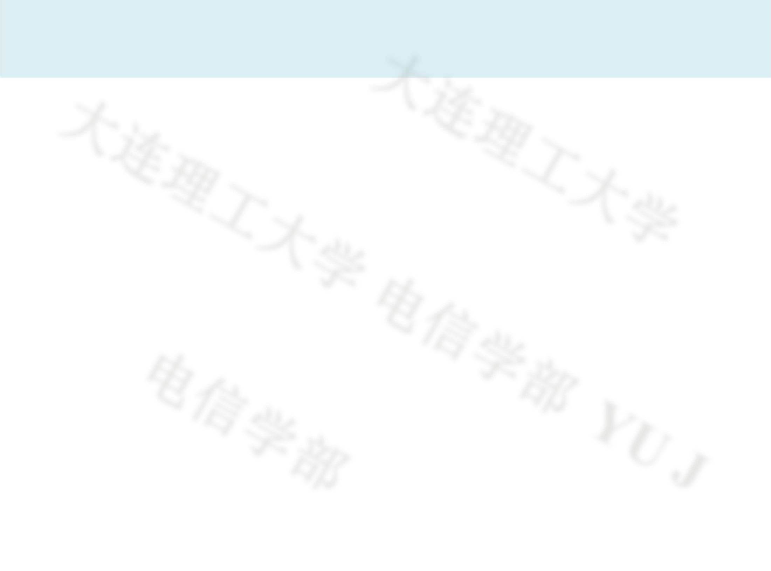

①共集放大的输入阻抗高电流增益大，共基放大的电压增益大。
实际电路分析——5G24(F007)
T1~T4组成共集——共基差动放大器（T8电流源偏置）
②用β较大的NPN管补偿β较小的PNP管，因此输入阻抗高，电压增益也大。
③允许较高的差模输入电压(±30V)，因为横向的PNP管有很高的反向击穿电压。
⑦
T₈ T₉
+15V
^{T}12
^{T}13
③+
^{T}14
T₁
T₂
R₇
v
i
R
5
4.5k
R₉
39k
C
^{T}15
25
⑥
②
T
R₈
D₁
v₀
－
T
3
4
7.5k
D
2
R
10
T₇
50
_{①} T₅
T₆
^{T}16
⑤ ^{T}10
^{T}11
^{T}17
T
18
R₁ R₂
1k 50k
精密电流源作为
R
R
R₆
^{T}19
3
4
50
1k
3k
－15V
④
R_{W}
偏置电路
电压放大级
带过流保护的 甲乙类输出级
_{差}0_{放}8:22:_{的}05
有源负载

Slide 15
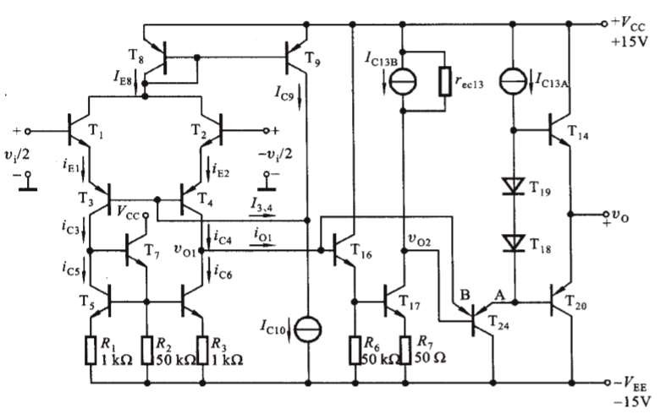
例. 分析电路结构：
差分输入级
偏置电路
增益级
输出级
08:22:05

Slide 16
例. 分析电路结构：
实用的OCL准互补功放电路
准互补功放级
反馈级
R₁
共射放大级
甲乙类输出级
+24V
R_{e}
^{R}c1
4
T₇
T
T₁
T₂
4
v_{i}
T₉
R_{f}
C₂
R
V
2
BE
倍增 电路
^{R}e7 ^{R}e9
保险管
BX
C₁
T₆
R
^{R}b2
b1
C₃
R₃
差动放大级
T₈
C₅
^{T}10
偏置电路
T₃
T₅
R₄
R_{L}
D₁
C₄
恒流源
负载
^{R}e3
负载
R_{e}
R
D₂
5
^{R}C8 e10
-24V
12:44:52

Slide 17
例. 分析电路：
741 op-amp (general-purpose op-amp)
Fig.6.4.2(p282 ED5)
差分输入级
偏置电路 增益级
甲乙类输出级
17

Slide 18
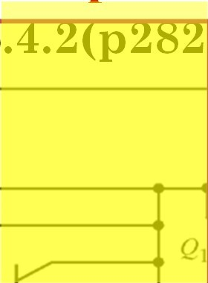
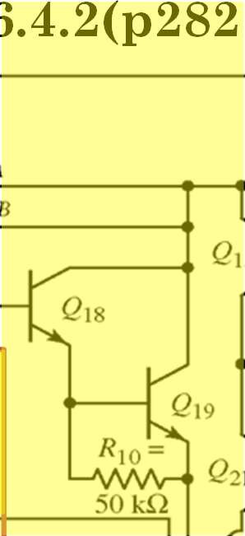
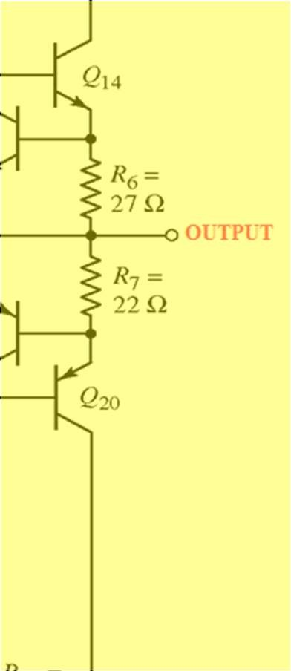
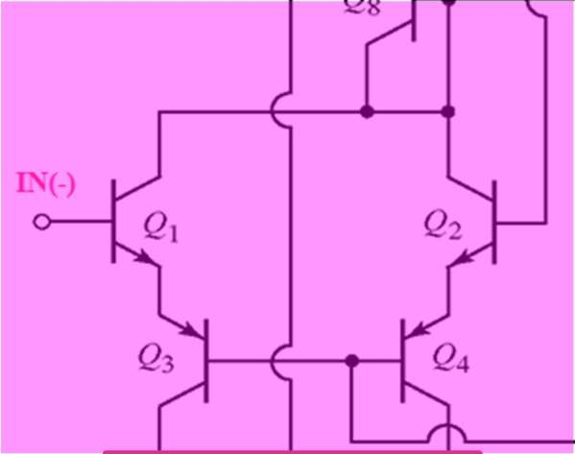
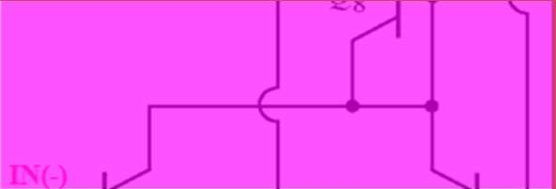
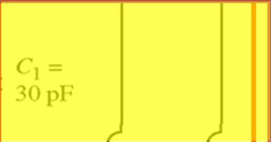
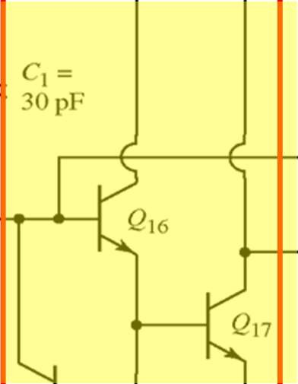
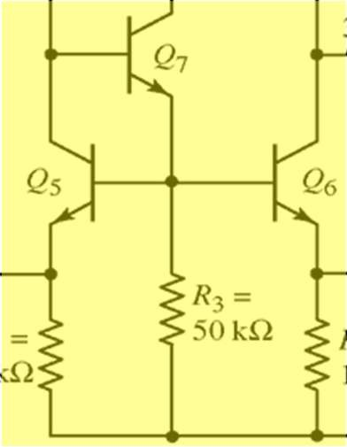

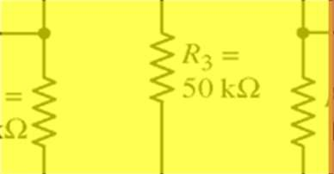
例. 分析电路结构：
741 op-amp (general-purpose op-amp)
Fig. ED5)
VBE倍
增电路
（基极 偏置）
6.4.2(p282
共集-共基组合 差分放大
共集-共射 组合放大
甲乙类互 补对称功 率放大
精密 电流镜
12:46:差16
分输入级
偏置电路 增益级
甲乙类输出级

Slide 19
4 分
类
ref: page 291-292 Table 6.5.1
理想运放
1) A_{vo} = （A_{vo} ≥ 60dB） 开环差模增益
2) r_{id} = 
3) 稳定
通用型 性能指标比较适中
专用型
某些技术指标 比较突出
一、 通用型
二、 高速型和宽带型 三、 高精度(低漂移型）
四、 高输入阻抗型 五、 低功耗型
六、 功率型
七、 高压型

Slide 20
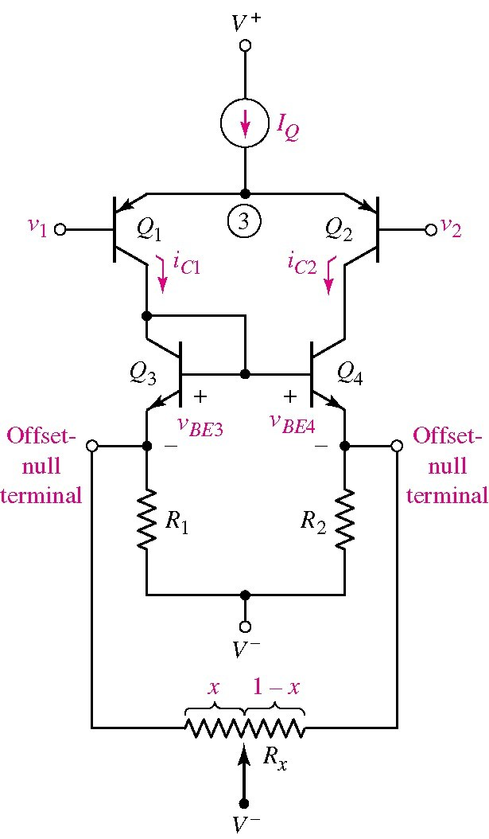
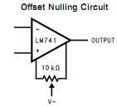
5 运放的补偿与反馈
实际运放：不完全匹配（失调）、增益不稳定…… 失调的补偿（内部）：
Offset-Null Terminals 失调电压补偿端口，外接电阻调零。

Slide 21
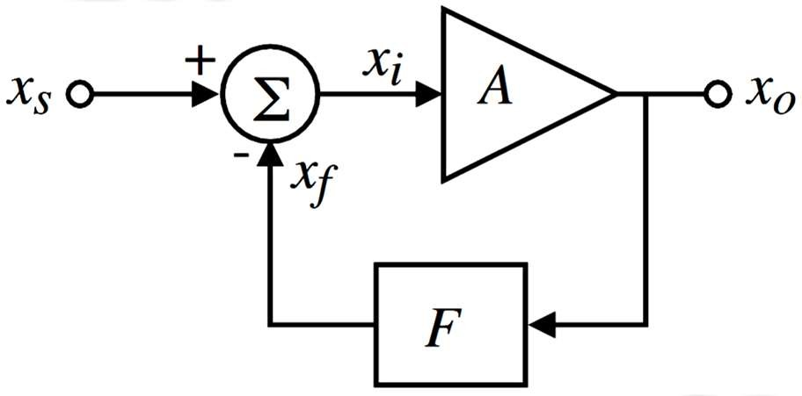
5 运放的补偿与反馈
实际运放：不完全匹配（失调）、增益不稳定……
外部解决方案----负反馈！
A：开环差模增益
x_{o}  Ax_{i}  A( x_{s}  Fx_{o} )
x_{o}
A 1
 
开环增益越大闭环增益越精确
x_{s} 1  AF
1 A  F
当A非常大，满足1/ A << F时 ：
A  ^{xo}  ¹
f
x
F
1
1
s
例如 A=10000, F=0.1, 则

 9.99  10
1 / A  F 0.1001
1
1
A=100, F=0.1, 则
  9.09  9
1 / A  F 0.11
设计高增益运放，引入负反馈后，闭环增益稳定可调！
21

Slide 22
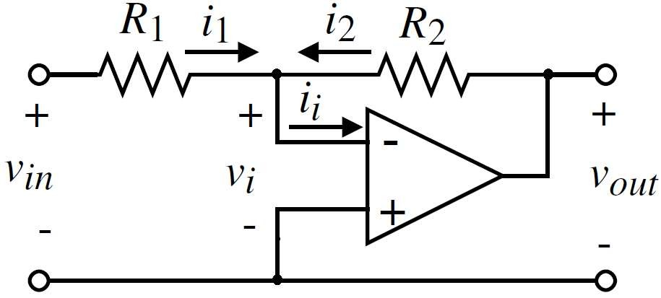
负反馈带来的两个重要结论：
1）理想运放，输入阻抗无穷大
I  I  0
i₁  -i₂
virtual open circuit(虚断)
？实际运放使用时，应满足：
2）增益无穷大&输出有限信号
R_{i}  R₁ , R₂ , R_{s}
v
v 
out _{ 0}
V  V
i
A

−
virtual short circuit(虚短)
^{v}in   ^{v}out
R₁ R₂
 R₂ 
^{v}out
   _{R }v_{in}  A_{f} v_{in}
 1 
22

Slide 23

6. 模拟集成电路
小结 掌握：差动放大器结构形式、原理、参数计算。 掌握：电流源、镜像电流源 掌握：掌握理想运放的特点，能够分析电路结构。
预习：反馈 作业
P320: 6.4.3
23

